Slide 1


Creación de:
Jeremías Candelo Valencia
Para: mis pps
Música: Música de piano con sonidos de la naturaleza
PAISAJES CANADIENSES
El nombre Canadá proviene de la raíz iroquesa kanāta que significa “poblado”, “asentamiento” o refiriéndose inicialmente a Stadaconé, un asentamiento en el sitio de la actual ciudad de Quebec. El explorador Jacques Cartier utilizó la palabra "Canadá" para referirse no sólo a esa aldea en particular, sino también a toda el área bajo el mandato de Stadaconé; para 1545, los mapas y libros europeos habían comenzado a referirse a toda la región como Canadá. Canadá es una nación industrial y tecnológicamente pionera y avanzada, ampliamente autosuficiente en energía gracias a sus relativamente extensos depósitos de combustibles fósiles y a la amplia generación de energía nuclear y energía hidroeléctrica. Siendo uno de los países más desarrollados, tiene una economía diversificada, que la hace independiente por sus grandes yacimientos y abundantes recursos naturales así como del comercio, particularmente con los Estados Unidos y México. En la actualidad es miembro de la OEA, el G-8, el G-20, la OTAN, la OCDE, la OMC, la UKUSA, la APEC, la Mancomunidad de Naciones, la Francofonía y de la Organización de las Naciones Unidas. Es considerado uno de los países con mejor calidad de vida.

Slide 2
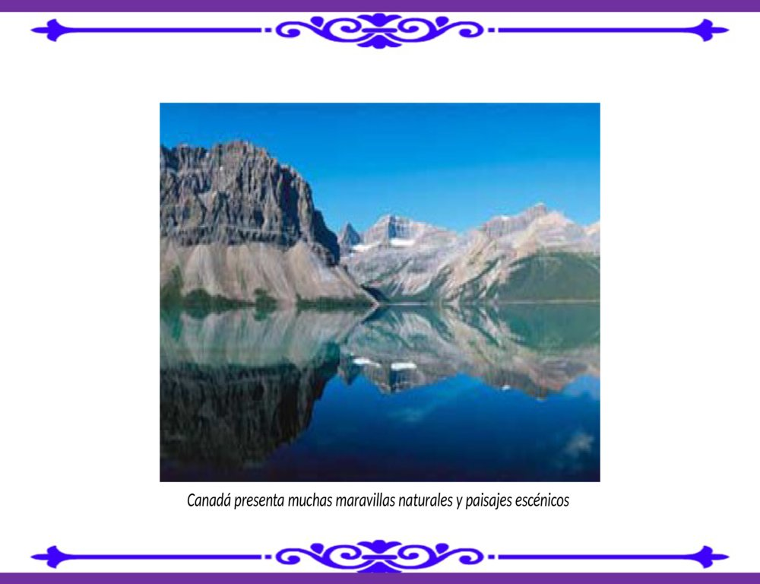

Slide 3
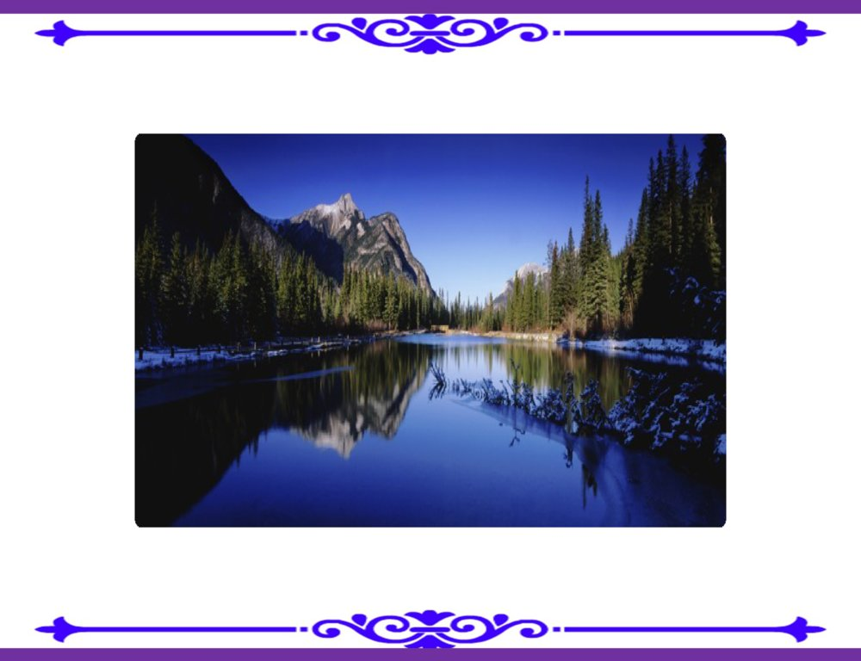

Slide 4
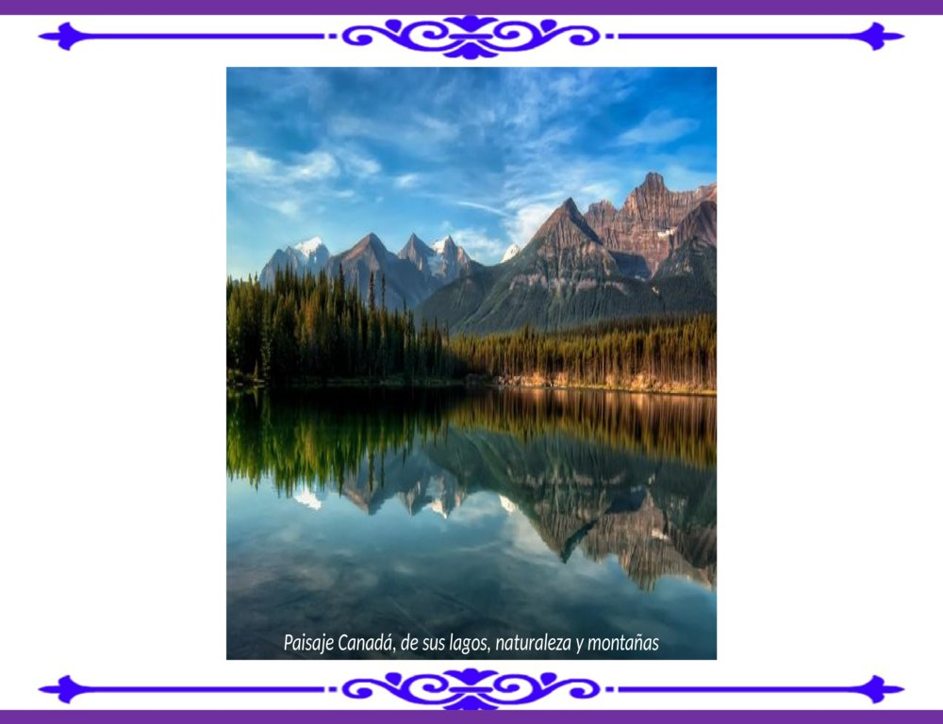

Slide 5
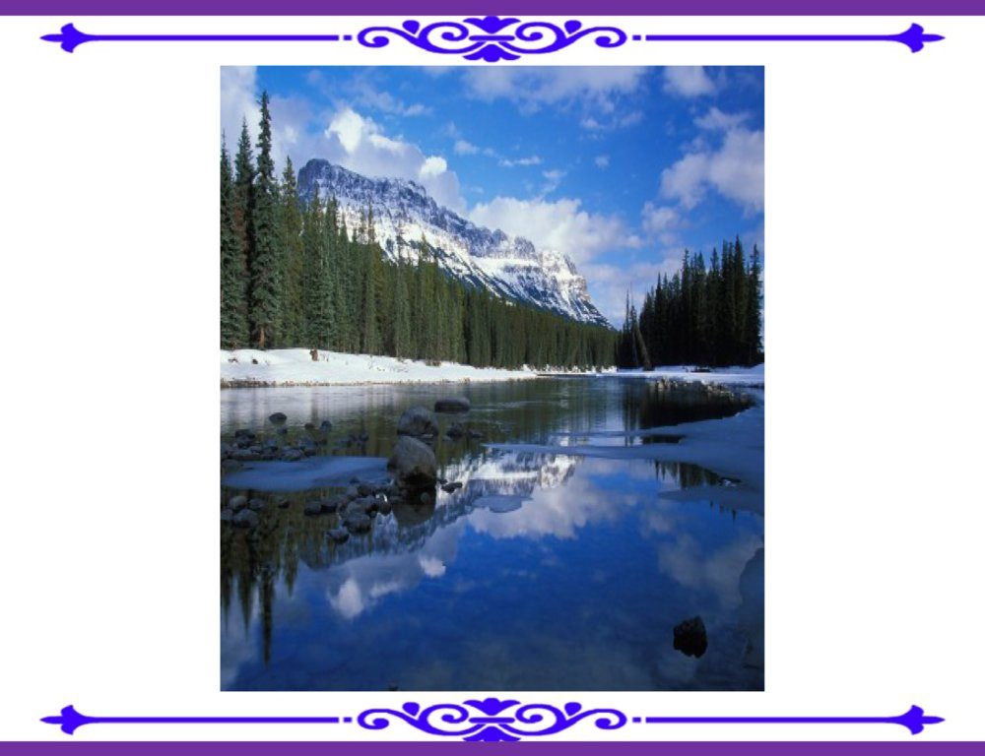

Slide 6
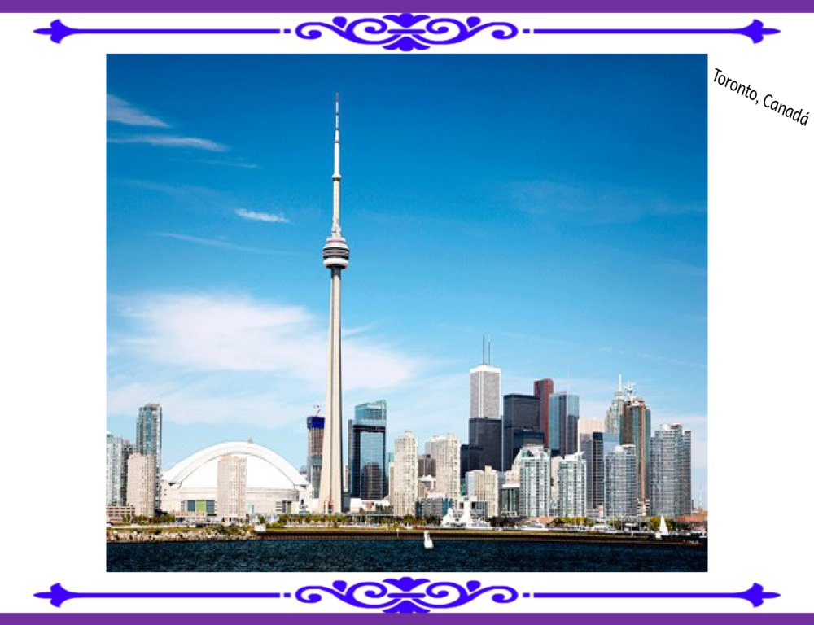

Slide 7
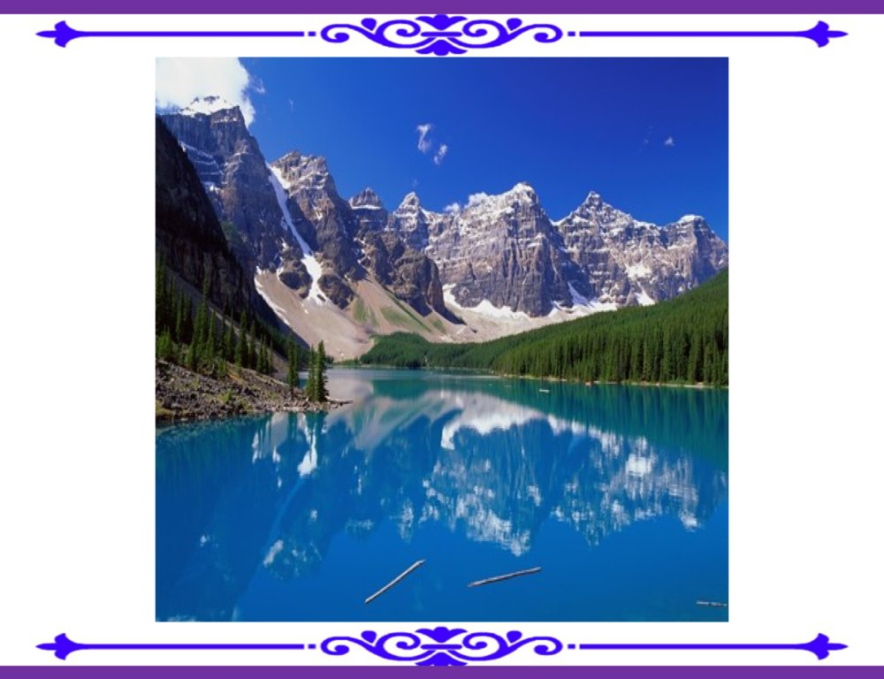

Slide 8
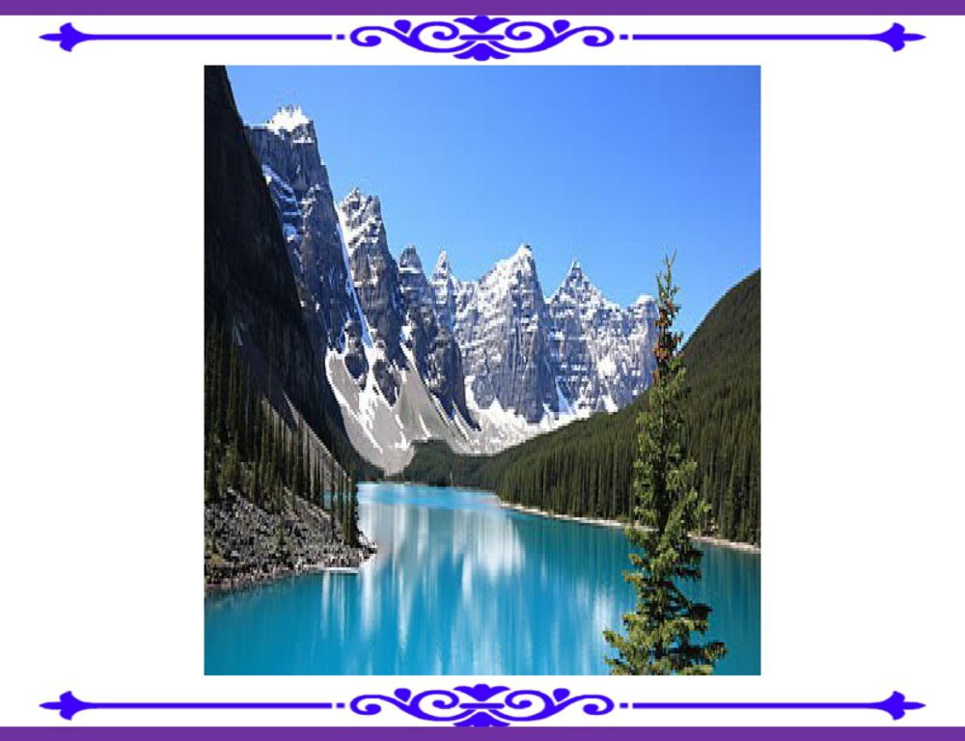

Slide 9
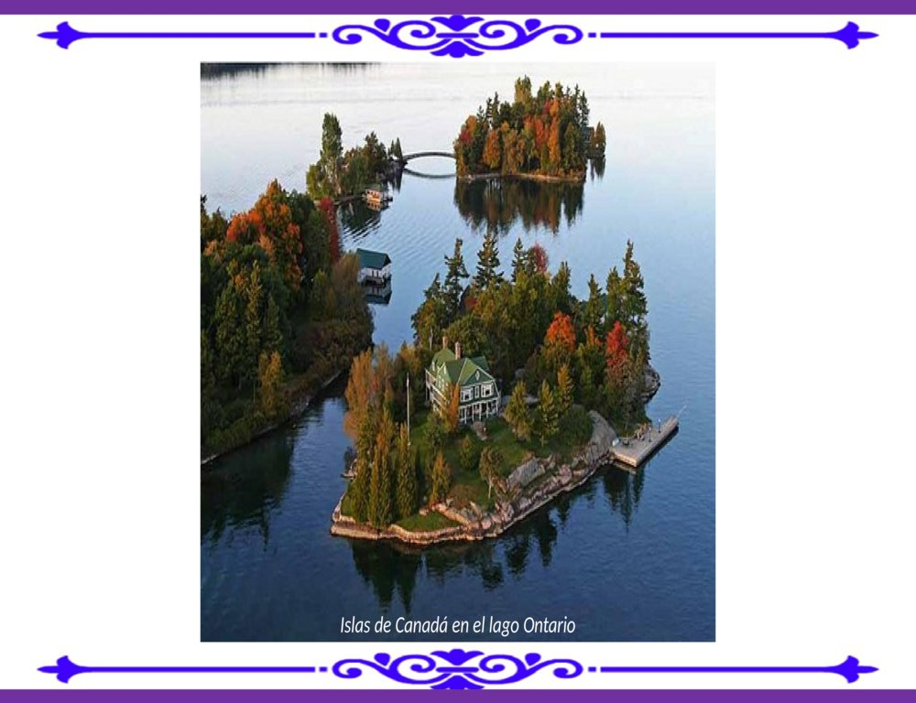

Slide 10
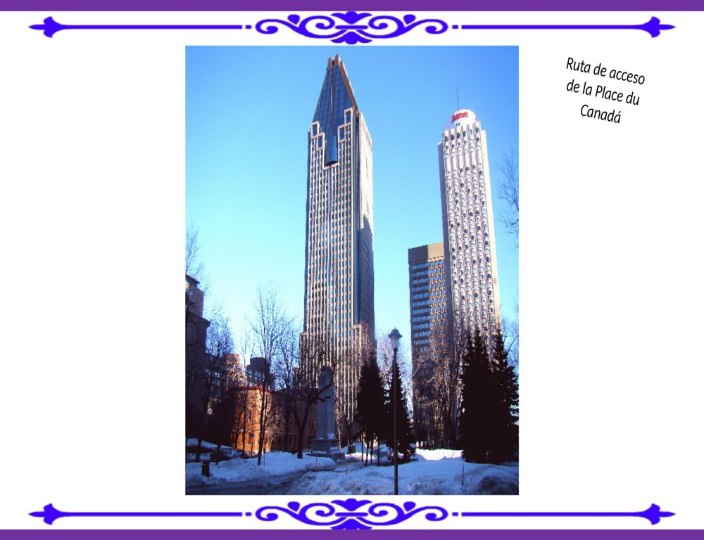

Slide 11
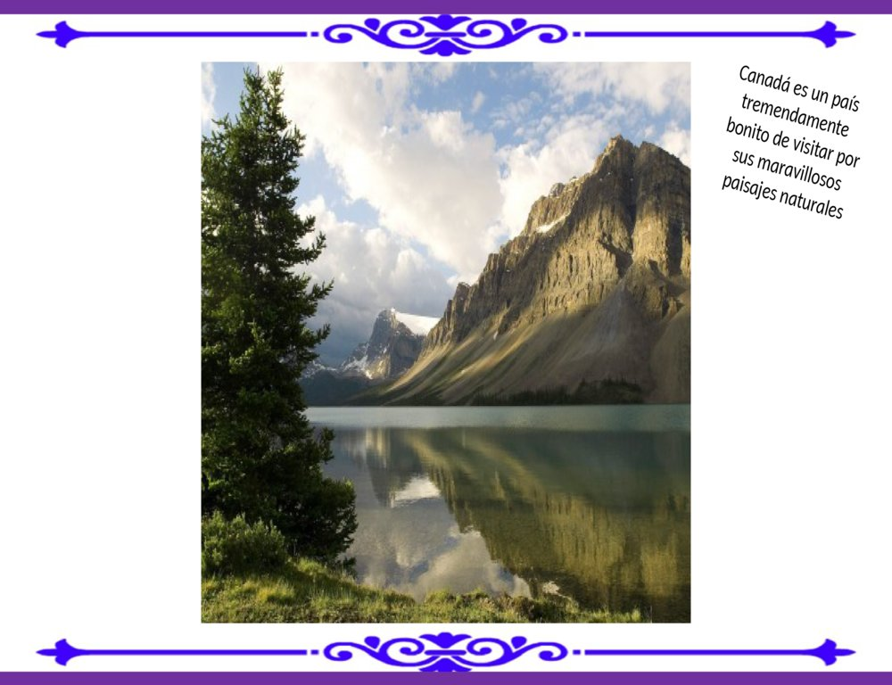

Slide 12
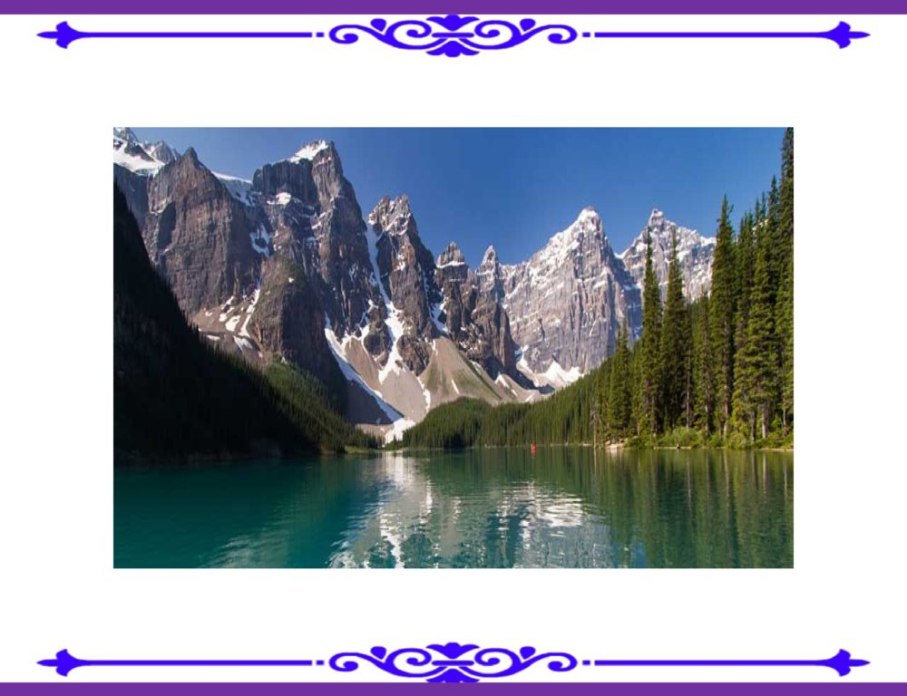

Slide 13
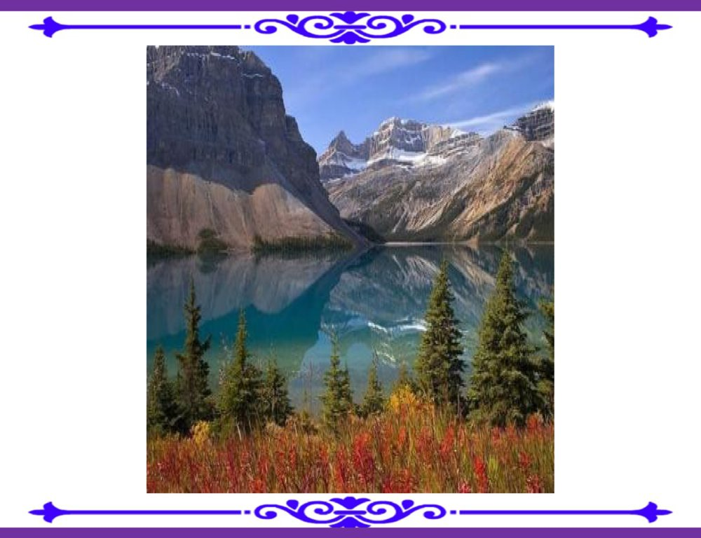

Slide 14
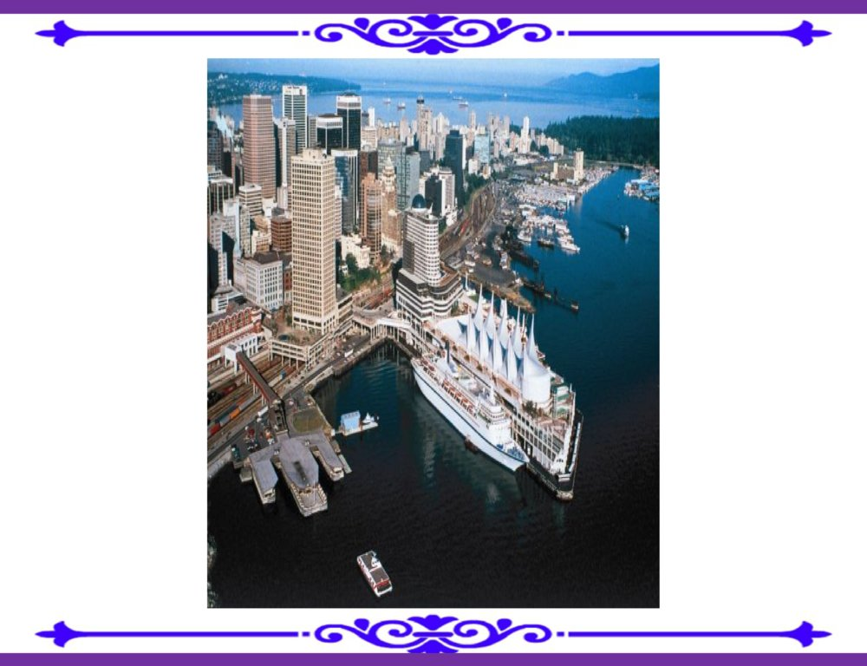

Slide 15
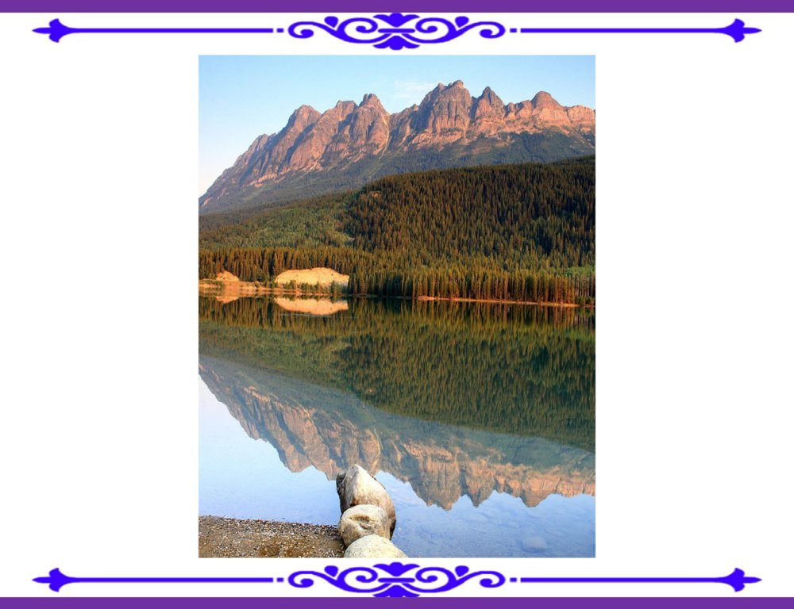

Slide 16
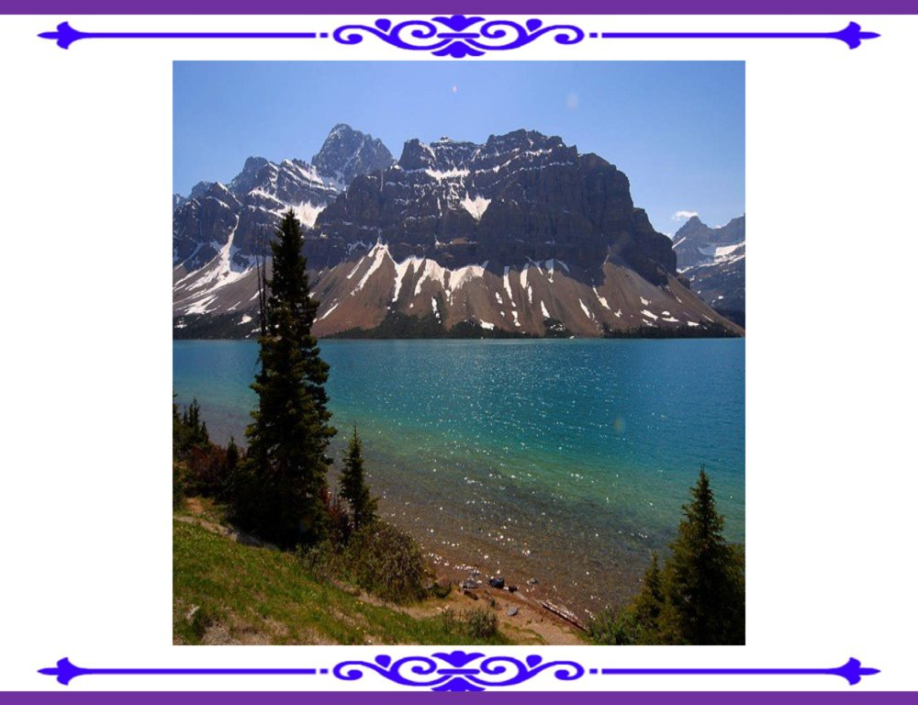

Slide 17
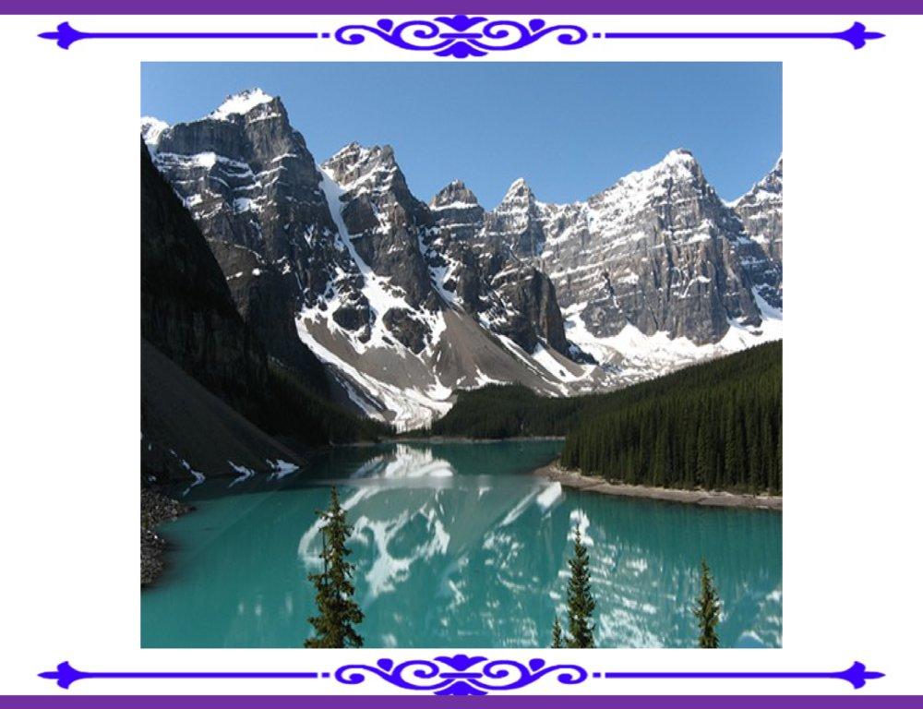

Slide 18
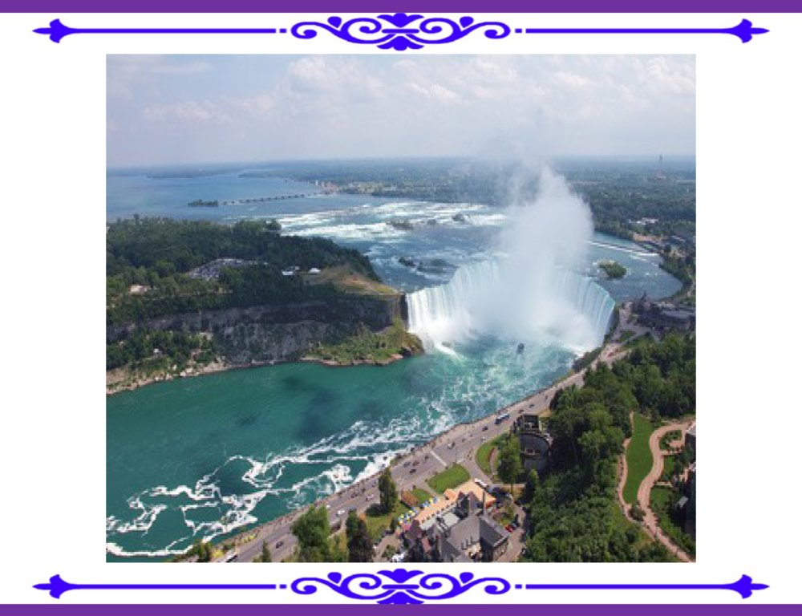

Slide 19
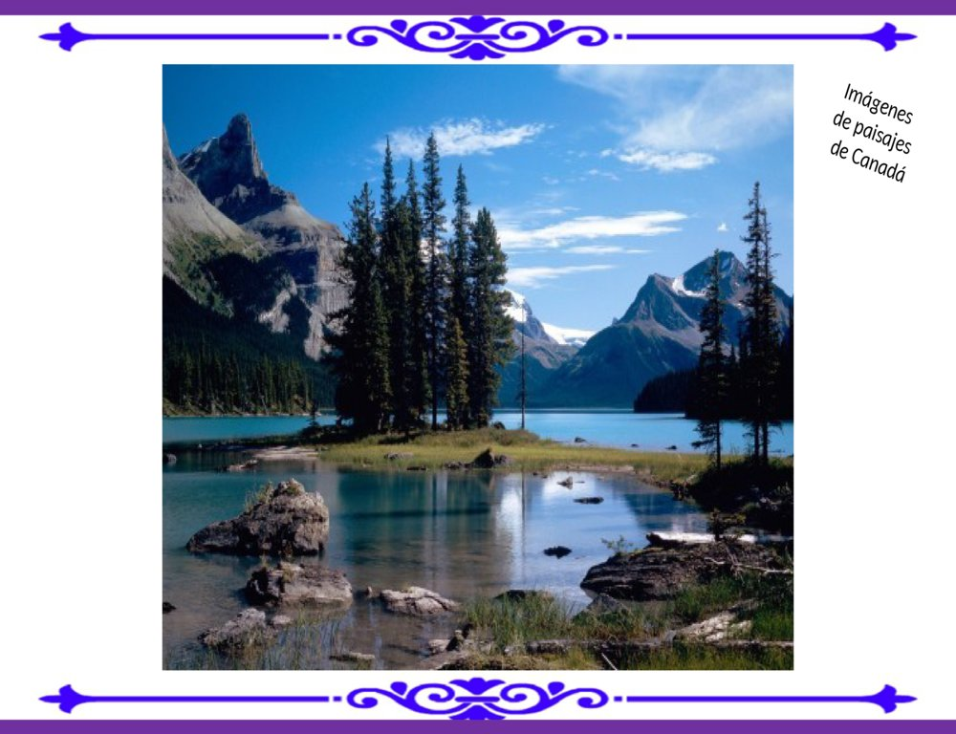

Slide 20
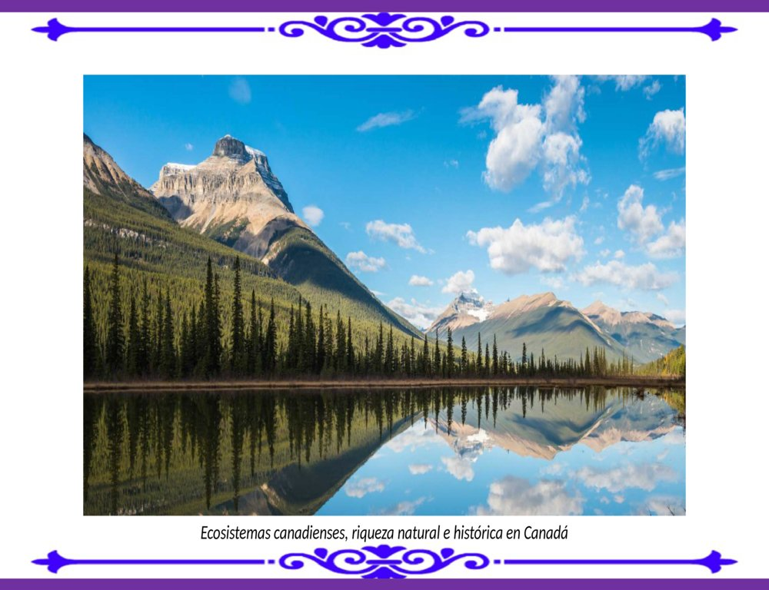

Slide 21
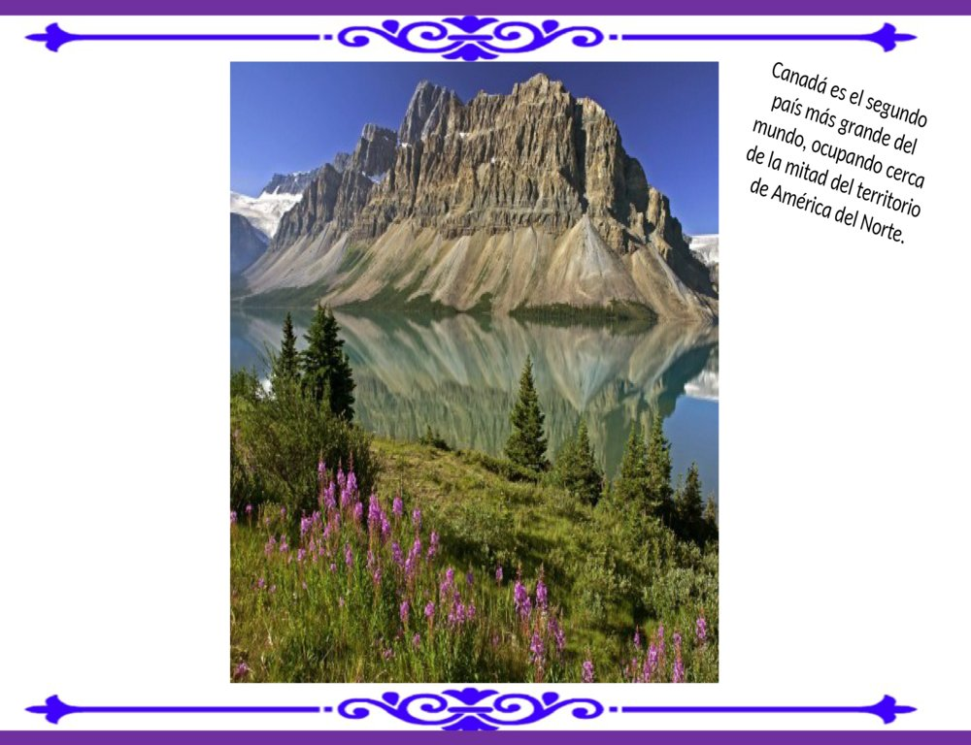

Slide 22
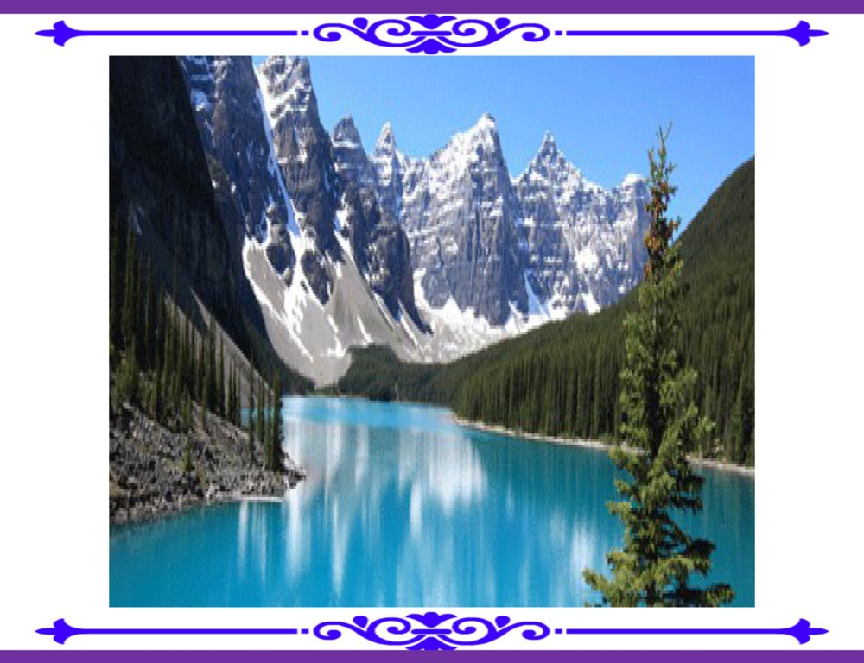

Slide 23
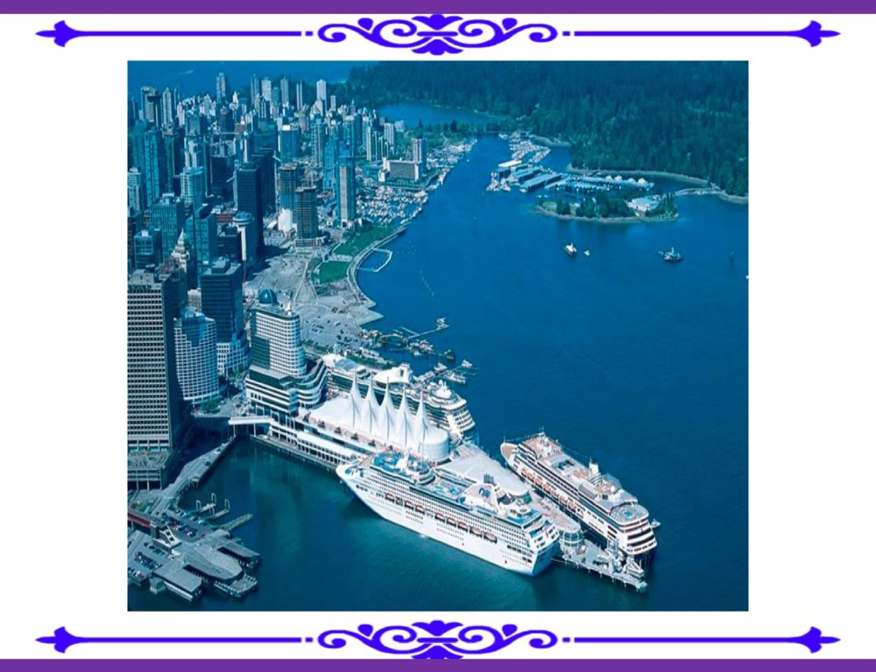

Slide 24
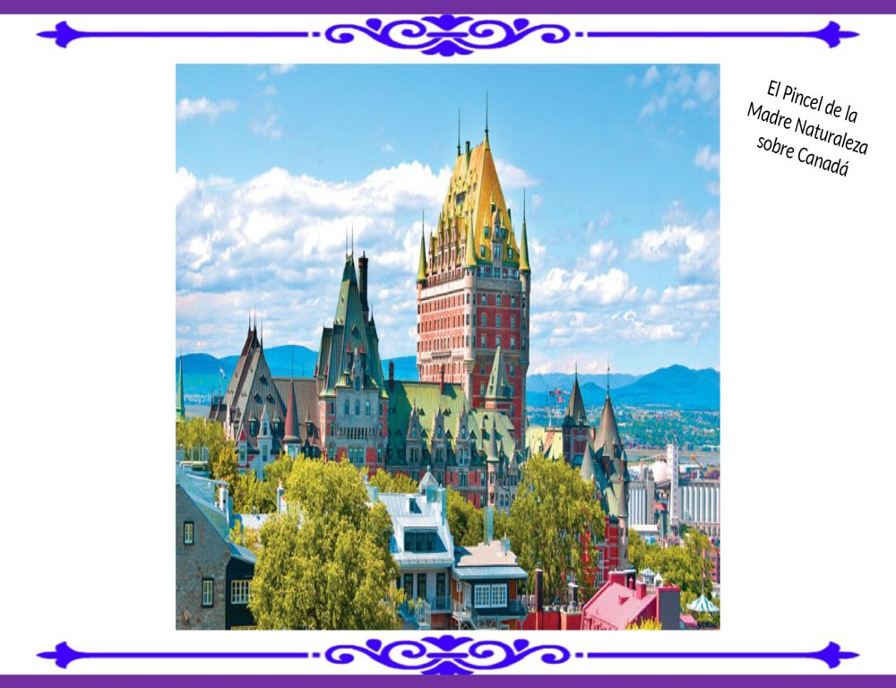

Slide 25
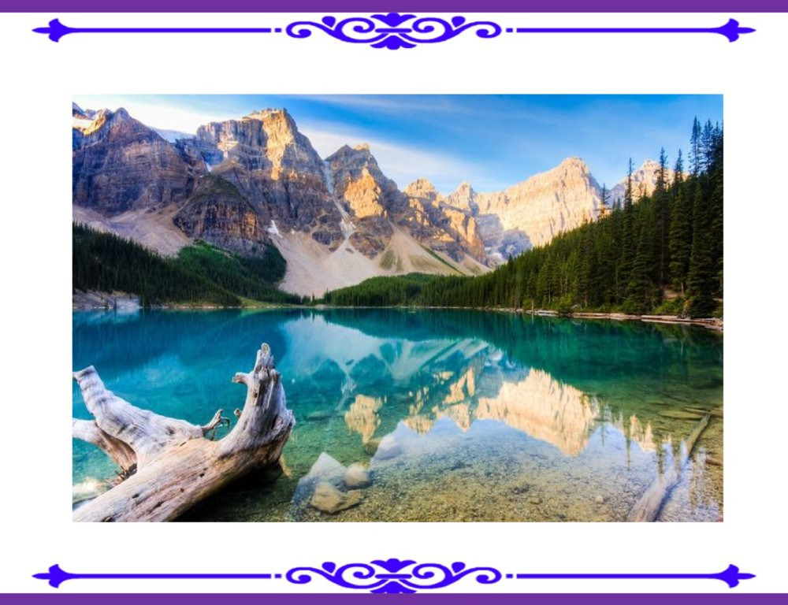

Slide 26
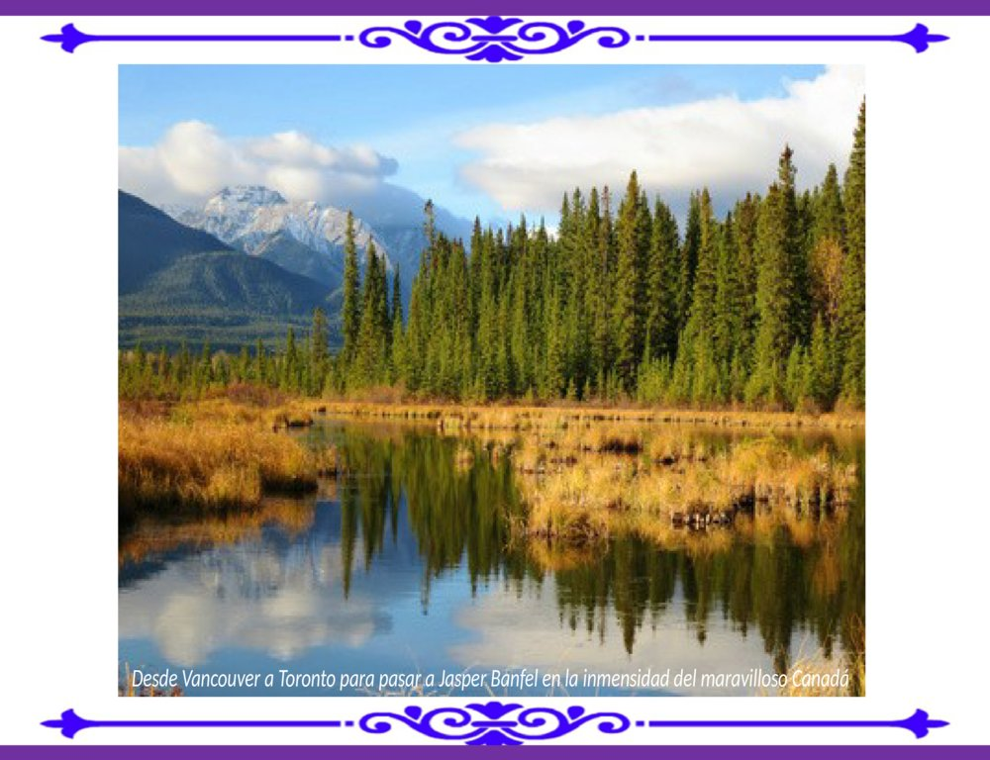

Slide 27
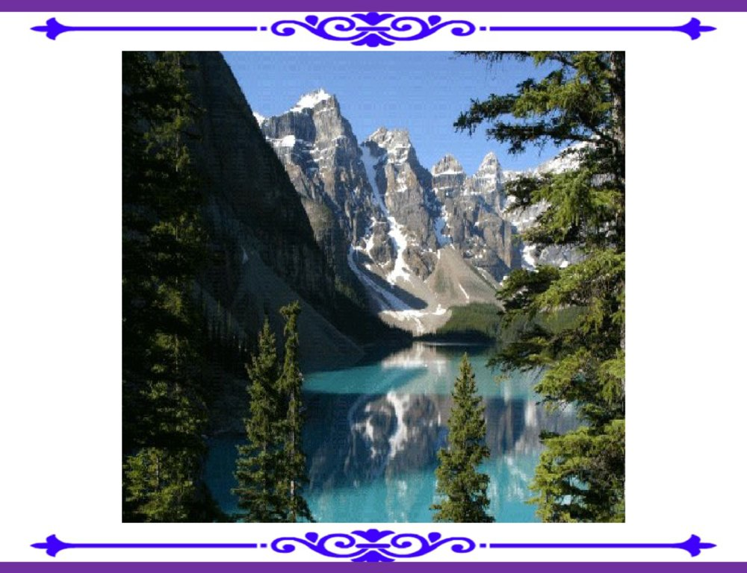

Slide 28
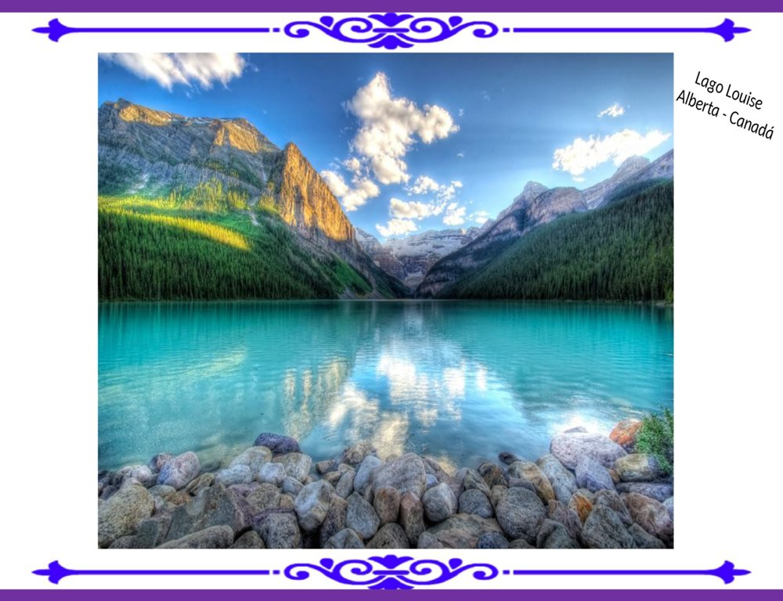

Slide 29
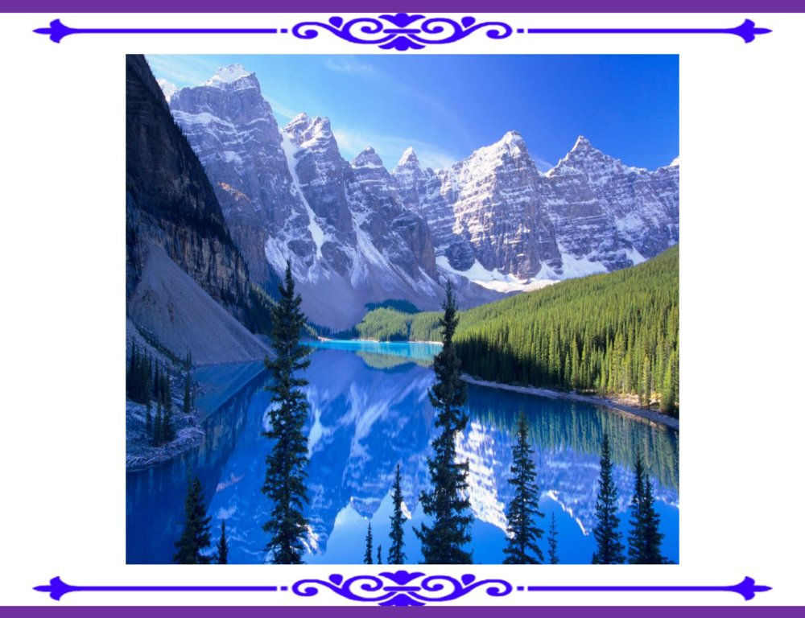

Slide 30
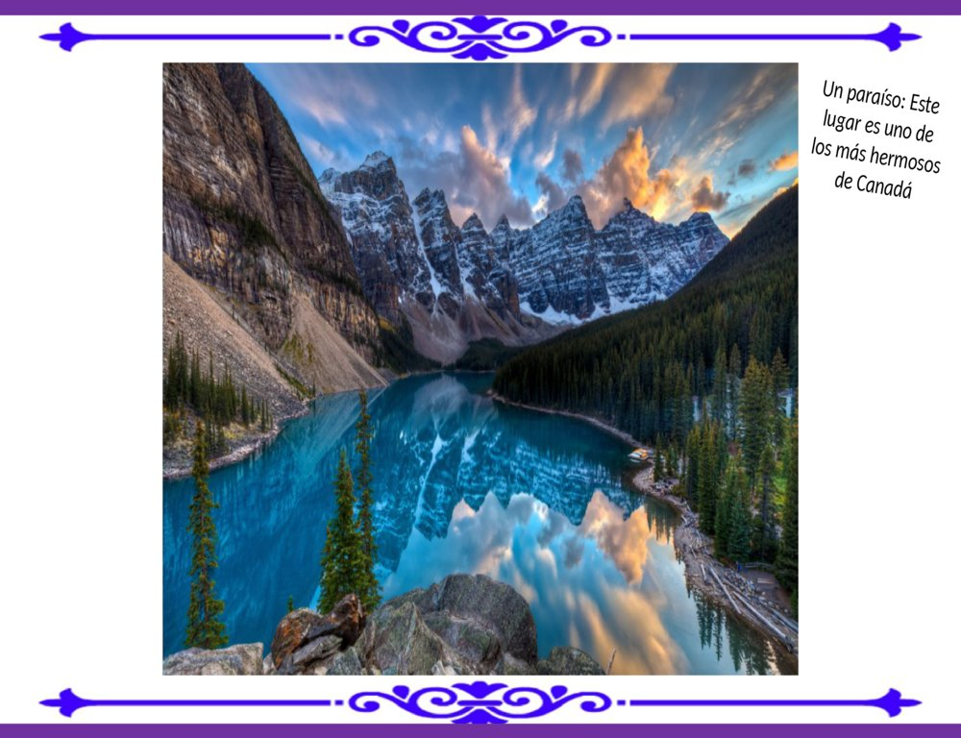

Slide 31
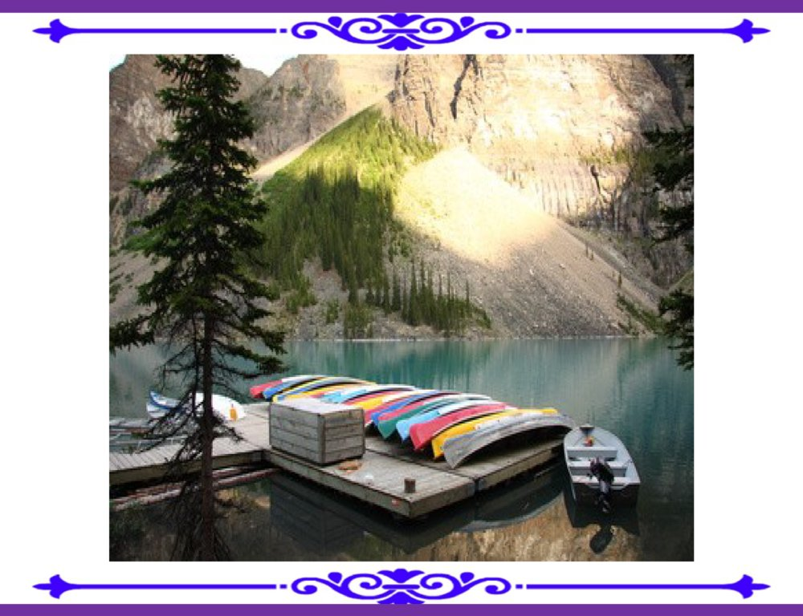

Slide 32
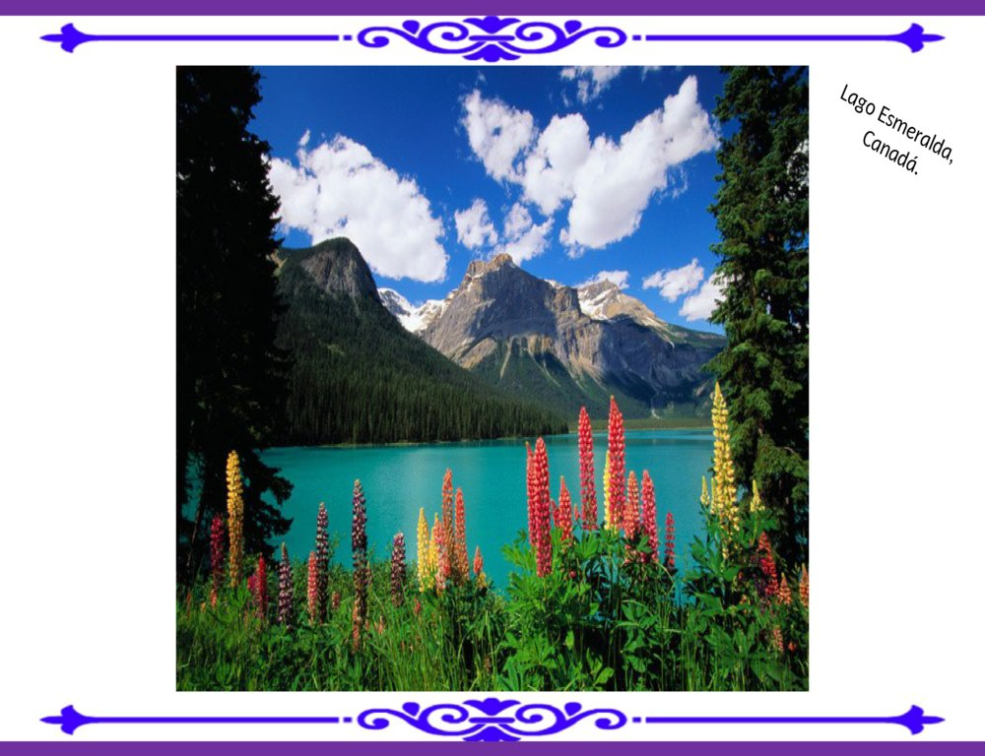

Slide 33
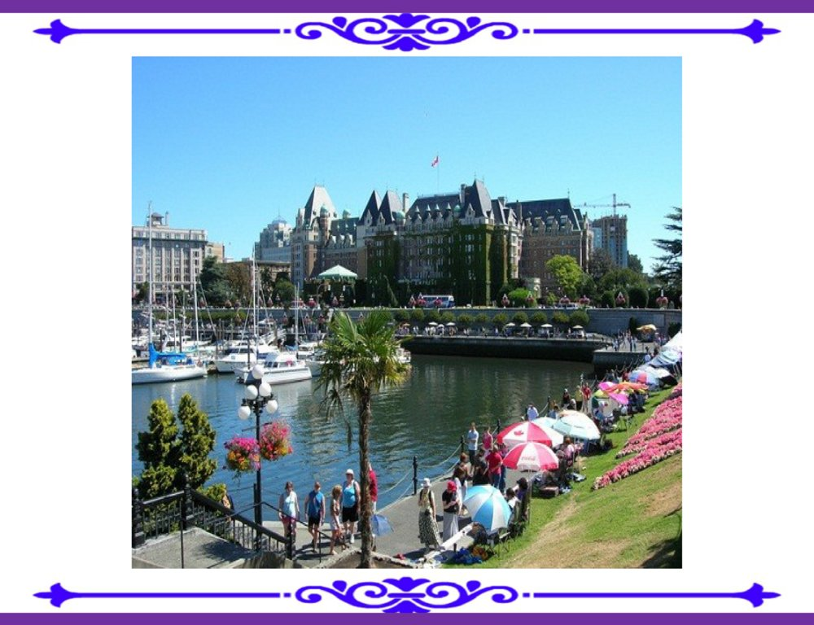

Slide 34
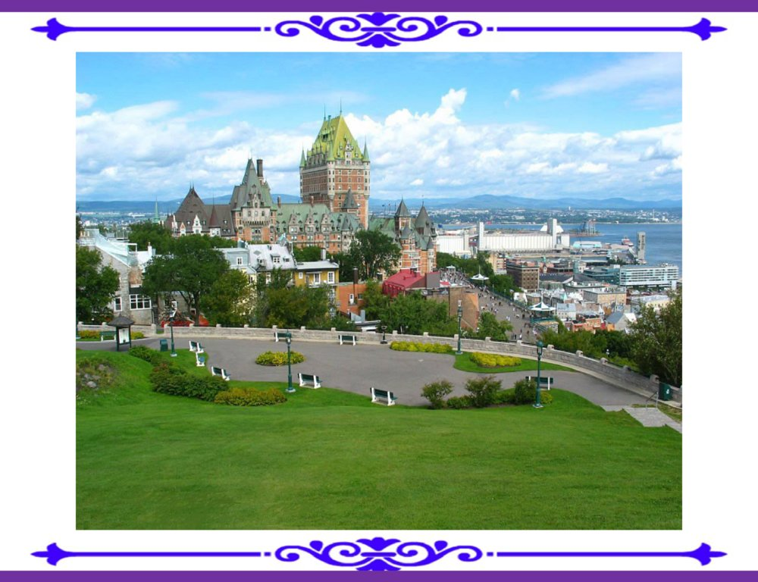

Slide 35
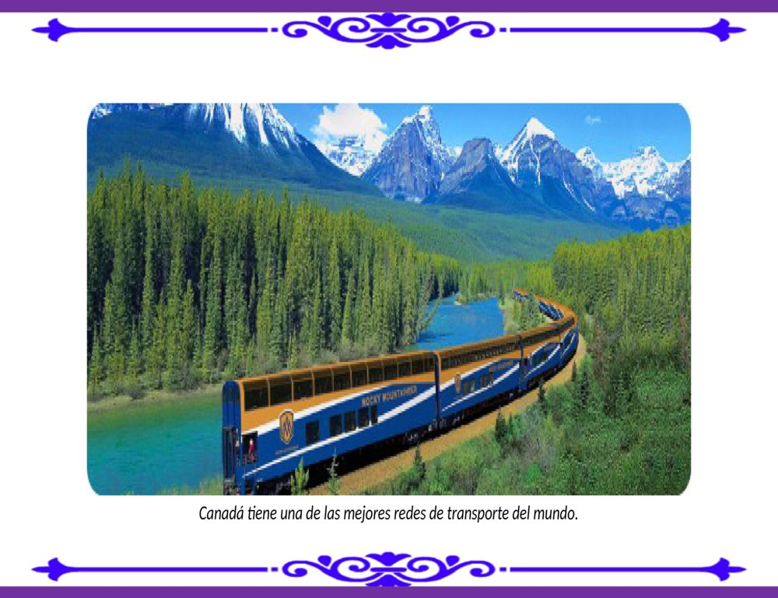

Slide 36
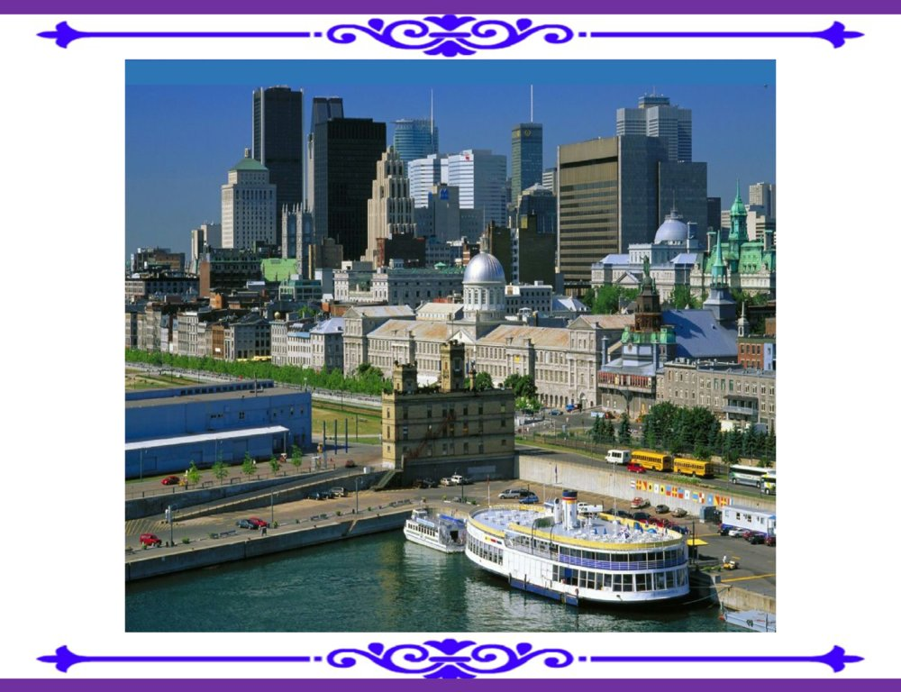

Slide 37
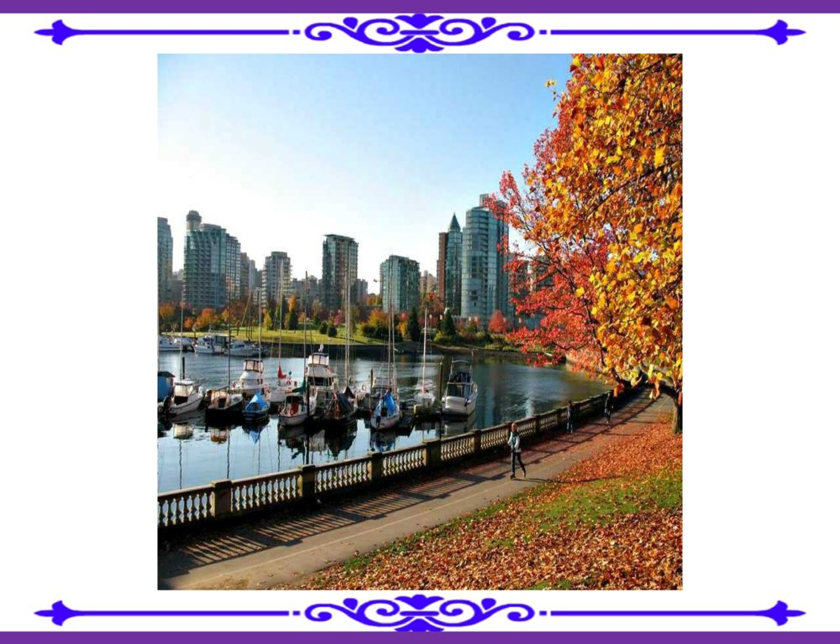

Slide 38
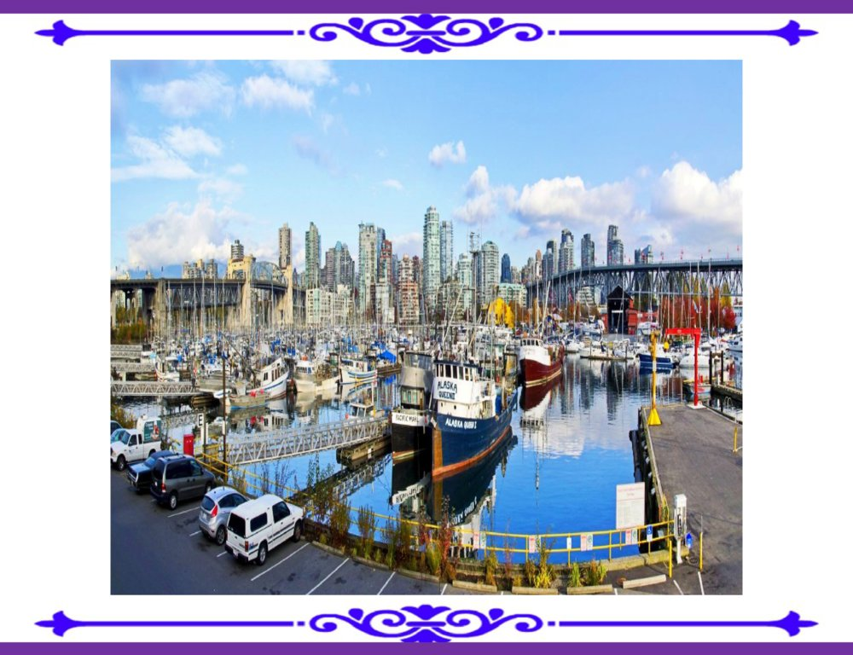

Slide 39
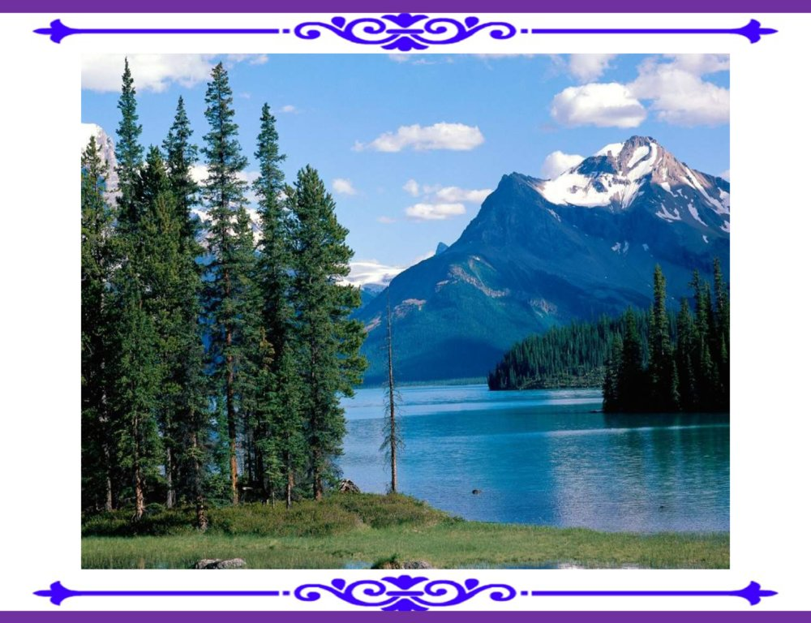

Slide 40
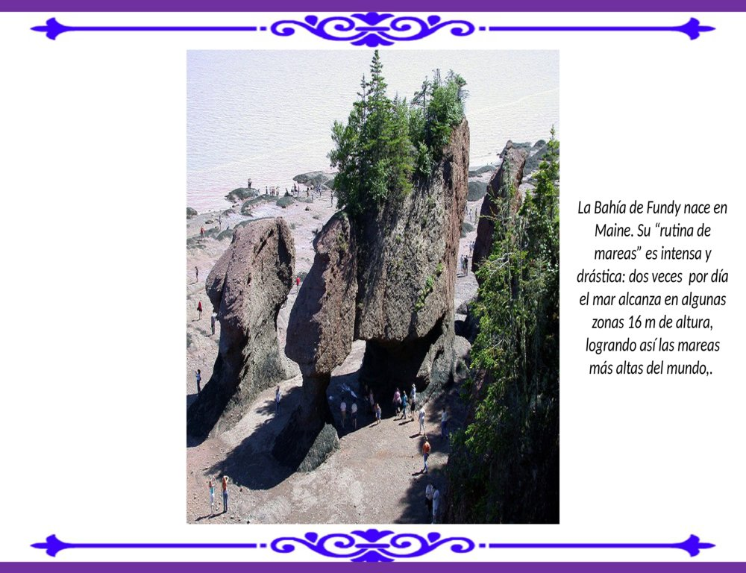

Slide 41
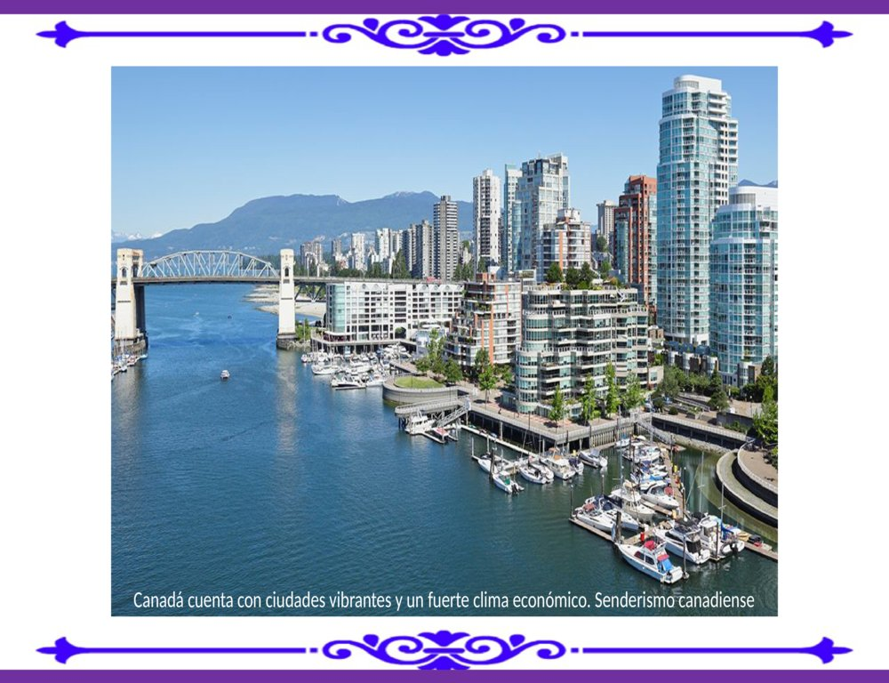

Slide 42
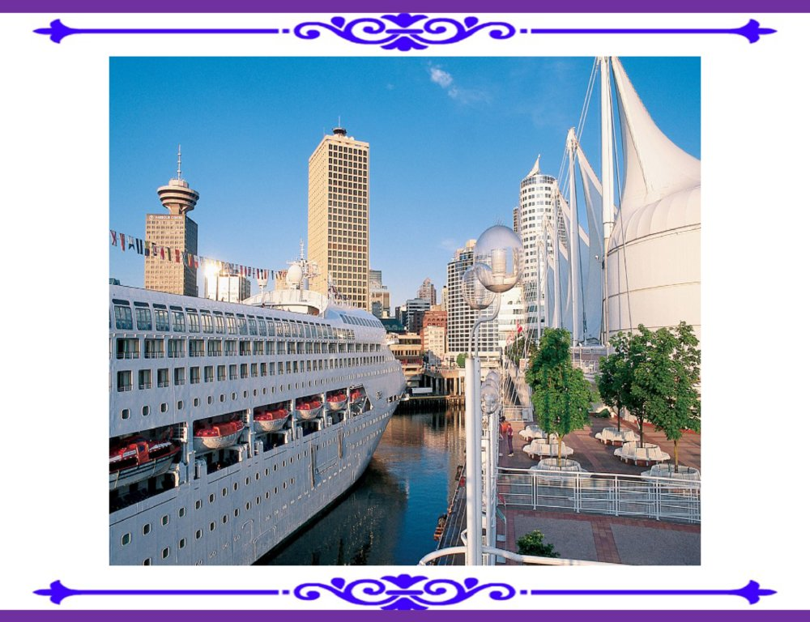

Slide 43
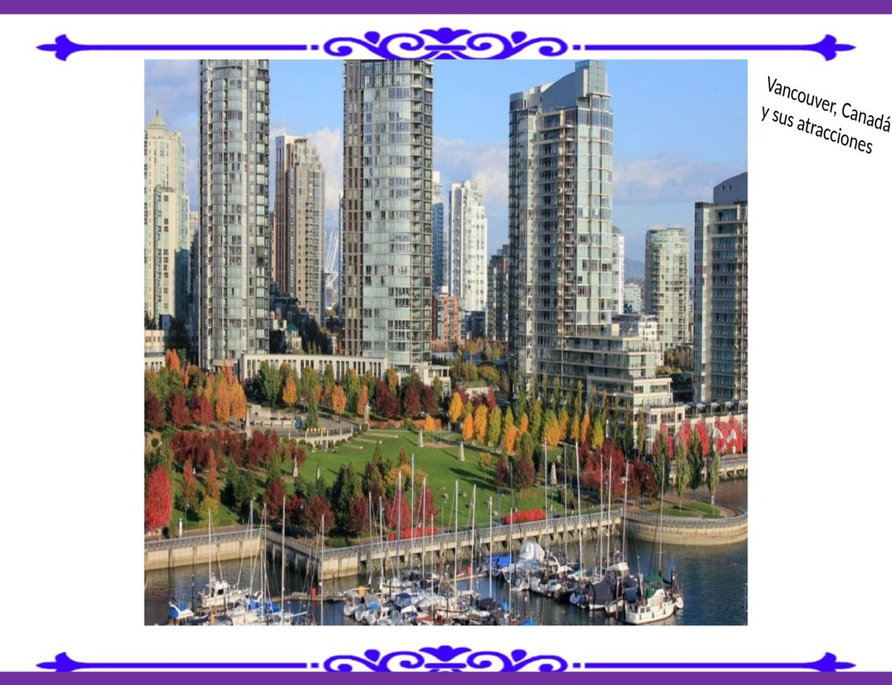

Slide 44
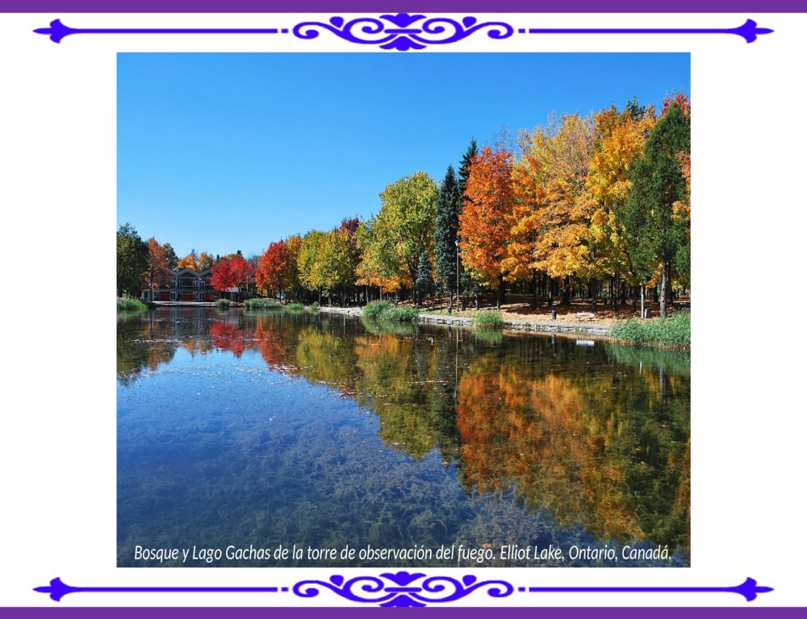

Slide 45
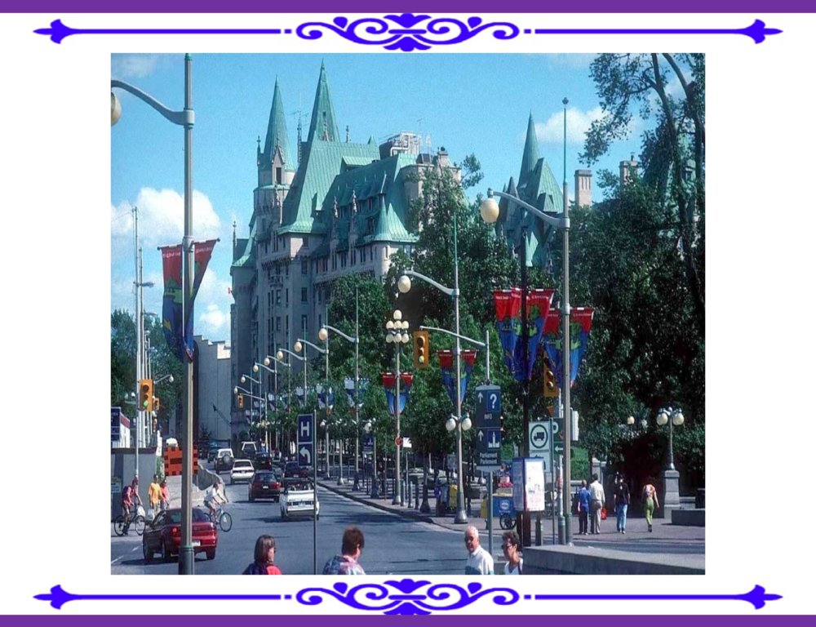

Slide 46
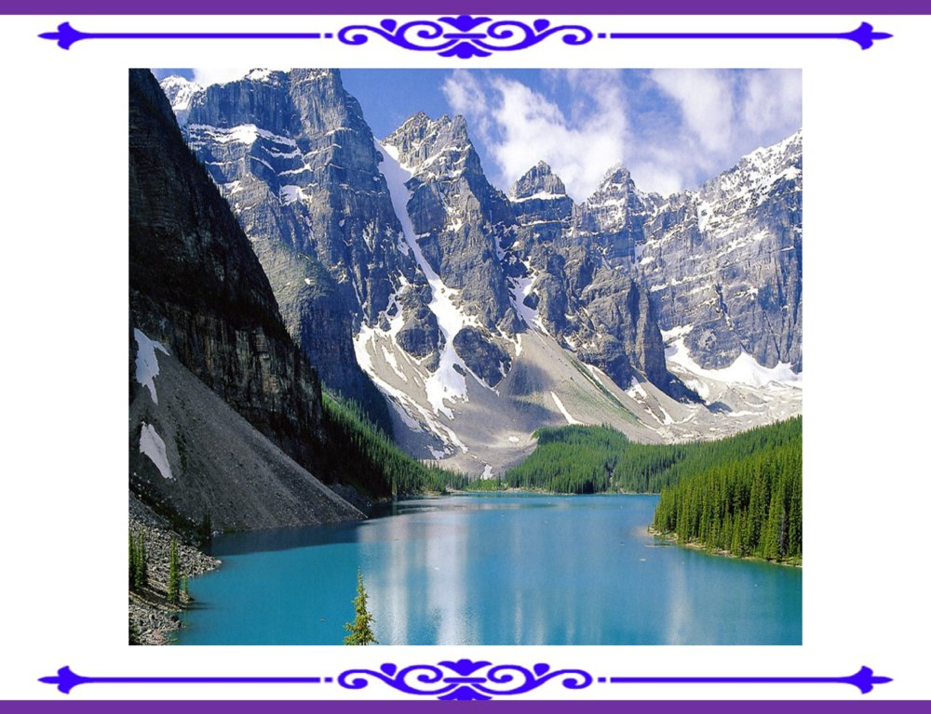

Slide 47
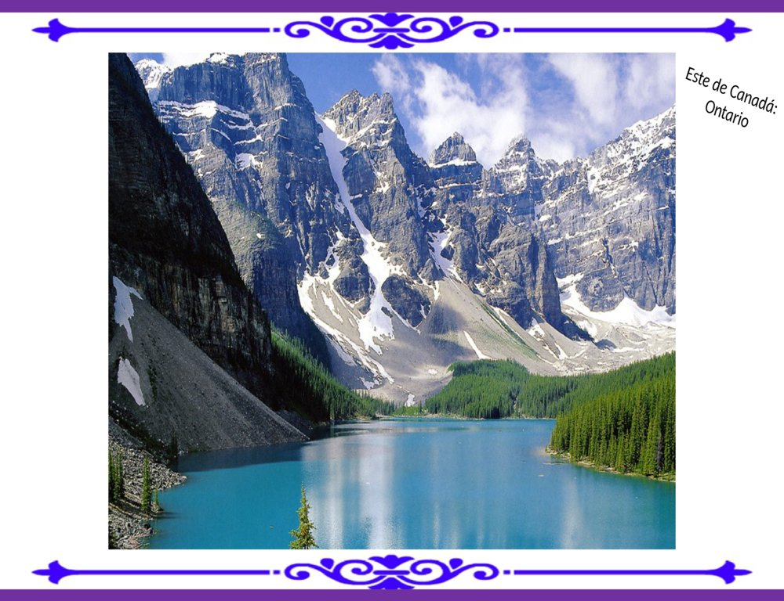

Slide 48
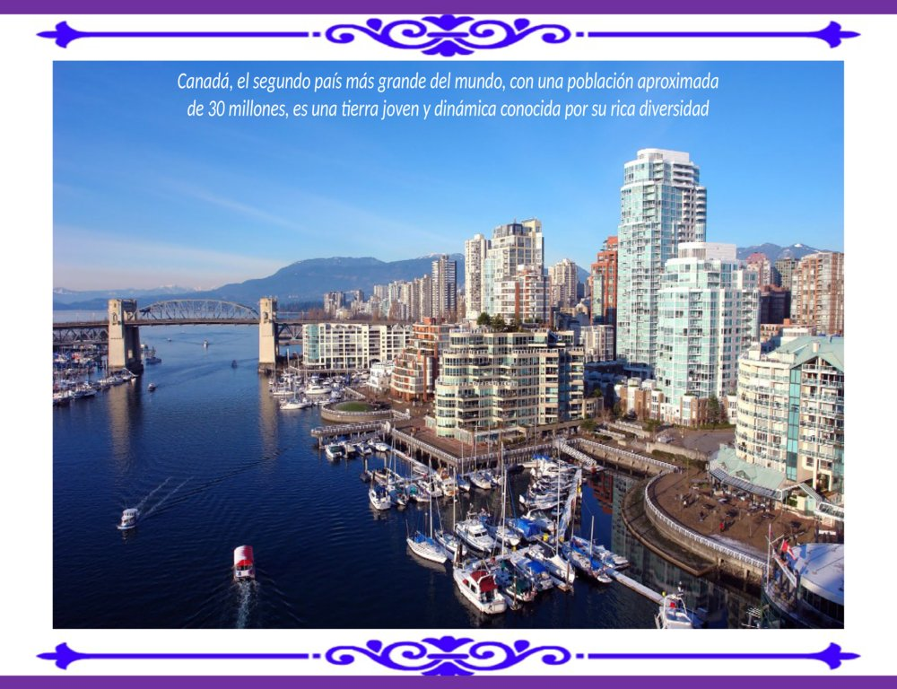

Slide 49
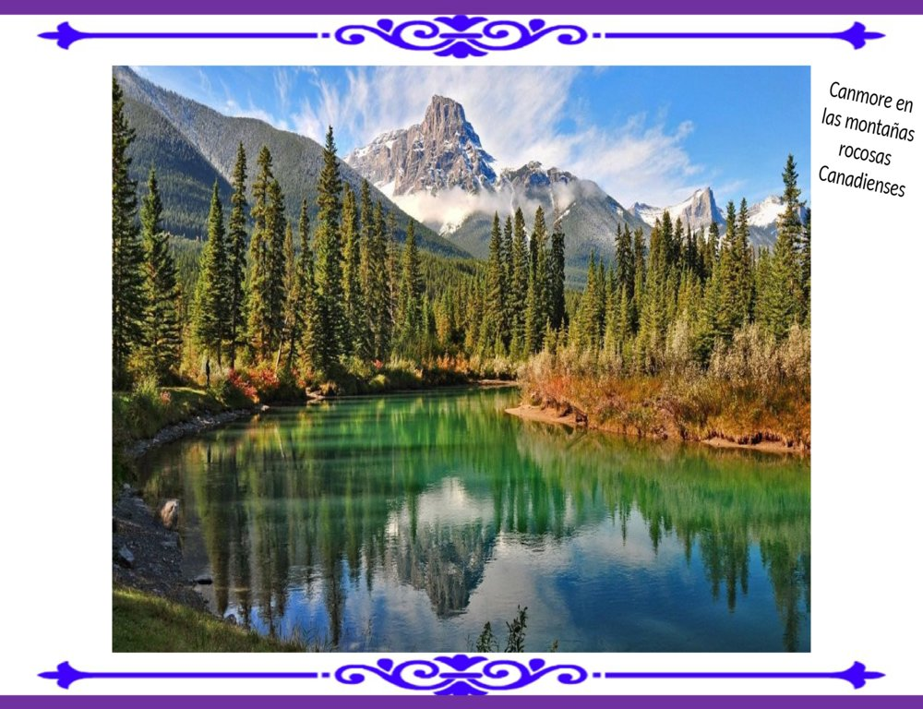

Slide 50
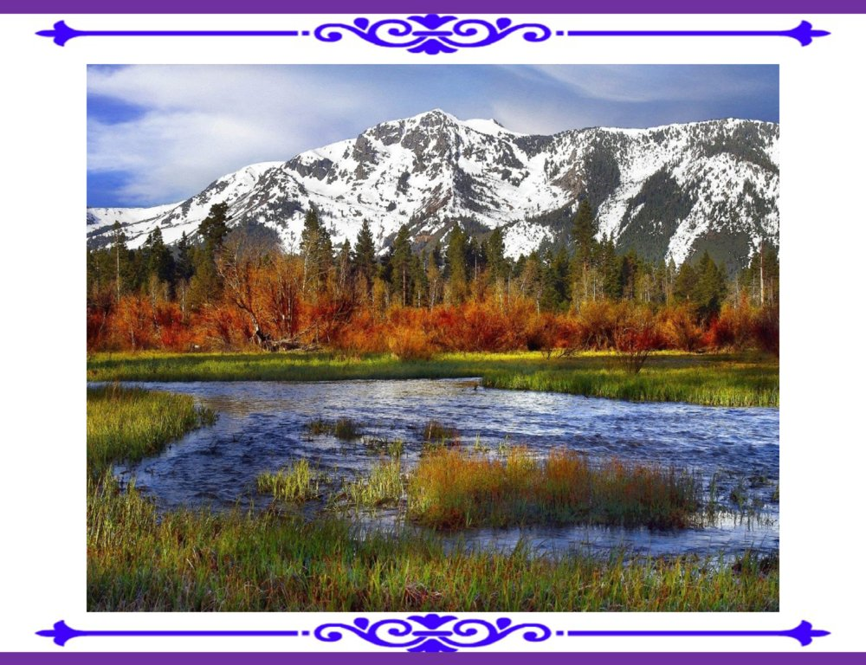

Slide 51
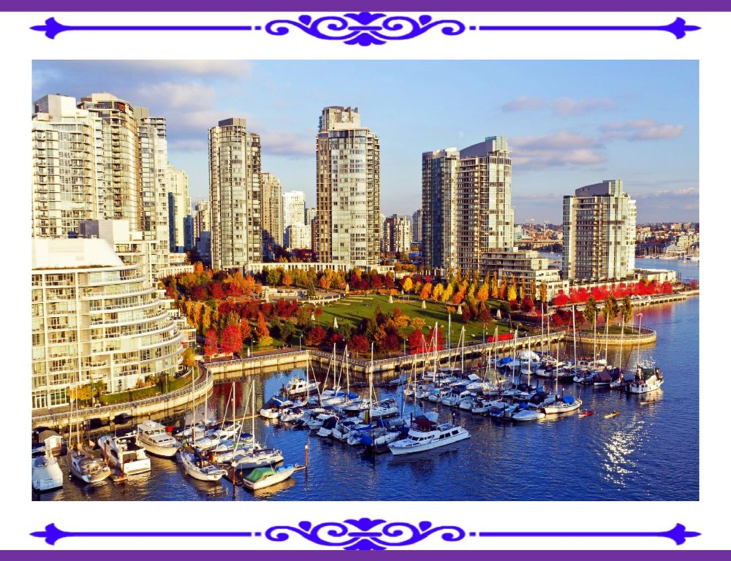

Slide 52


Slide 53







¿Te ha gustado?
Puedes ver más entrando
Aquí
Además puedes recibir powerpoints en tu correo electrónico suscribiéndote aquí:

